Slide 1
局域网技术与组网工程 Part5

Slide 2

课程目标
学习完本课程，您应该能够：
掌握路由器基本原理
掌握路由器基本配置

Slide 3
目录
路由器基础
路由器配置
命令行简介
用户管理
SNMP配置

Slide 4
路由器的概念及基本构成
路由器 - 工作在 OSI 参考模型第三层的网络设备
用于网络互连的设备
作为路由器，必须具备：
  两个或两个以上的接口
  协议至少向上实现到网络层
  具有存储、转发、寻径功能
Notes:
此页标题禁止有多级标题，更不要出现所在章节的名称。
此页标题要简练，能直接表达出本页的内容。
内容页可以除标题外的任何版式，如图、表等。
对于只授课用的胶片，文字字体可以调整，但必须统一：
一级文字为24号，二级文字为20号，三级文字为18号，四级文字为16号。
该页在授课和胶片＋注释中都要使用。

Slide 5
路由器的作用
路由器的核心作用是实现网络互连
  分组数据转发
  路由（寻径）：路由表建立、刷新、查找
  子网间的速率适配
  隔离网络，防止网络风暴，制定访问规则（防火墙）
  异种网络互连
Notes:
此页标题禁止有多级标题，更不要出现所在章节的名称。
此页标题要简练，能直接表达出本页的内容。
内容页可以除标题外的任何版式，如图、表等。
对于只授课用的胶片，文字字体可以调整，但必须统一：
一级文字为24号，二级文字为20号，三级文字为18号，四级文字为16号。
该页在授课和胶片＋注释中都要使用。

Slide 6
AR28-31
H3C AR28系列路由器是H3C技术有限公司自主开发的、面向企业级网络的产品。根据网络规模的不同，AR28系列路由器既可以在中小型企业网中担当核心路由器，也可以在大的企业中担当分支网络的接入路由器，同时适合在电信管理网、计费网等电信级网络中应用。AR28系列路由器采用模块化结构，提供了多种可选配的多功能接口模块（Multifunctional Interface Module，MIM）和智能接口卡（Smart Interface Card，SIC）。AR28系列路由器采用高速PowerPC微处理器和H3C公司的网络操作系统平台——Comware。

Slide 7
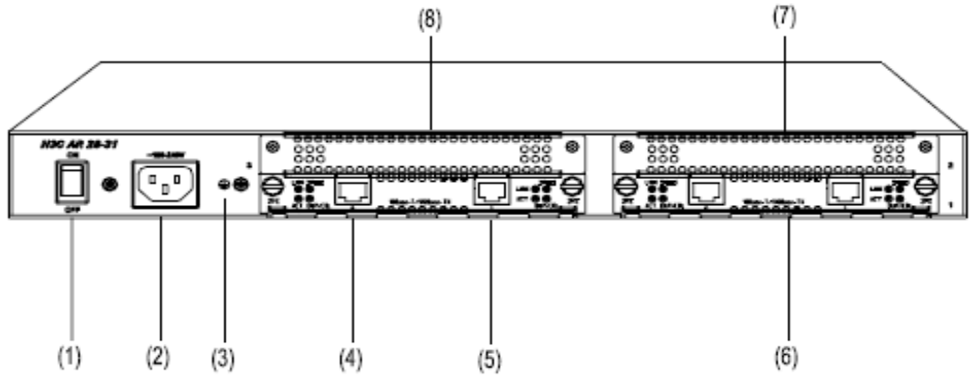
AR28-31背面
1、电源开关 2、电源插座 3、接地端子
4、固定局域网接口E0/0 5、固定局域网接口E0/1
6、MIM插槽1 7、 MIM插槽2 8、 MIM插槽3

Slide 8
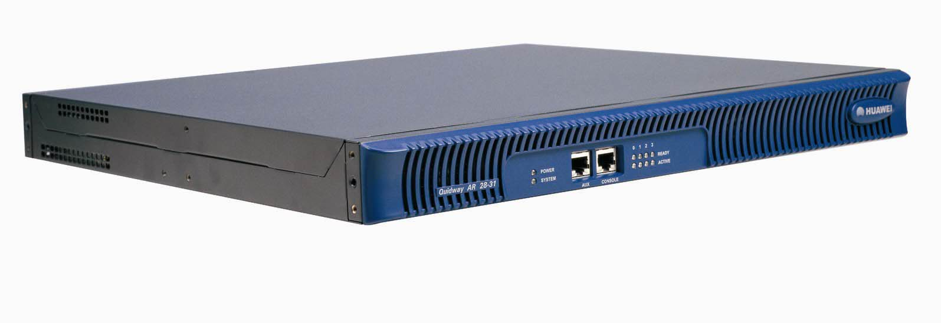
AR28-31侧面
AUX
CONSOLE

Slide 9
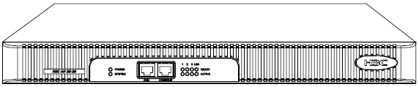
AR28-31正面
1~3
POWER
LAN
READY
SYSTEM
AUX口
ACTIVE
CONSOLE口
指示灯 | 含义
POWER | 系统电源只是灯，灯灭：电源没通；灯亮：电源接通
SYSTEM | 硬件系统运行指示灯； 灯闪烁:系统正常运行；灯常亮或灯常灭:系统工作不正常
READY | 模块正常指示灯； 灯灭:对应槽位没有安装模块或模块工作不正常； 灯亮:对应槽位的模块工作正常。
ACTIVE | 模块数据传输指示灯； 灯灭表示相应槽位的模块没有数据传输； 灯闪烁表示相应槽位的模块正在进行数据传输
1~3 | 路由器的槽位号
LAN | 以太网接口指示灯；绿色:接口正常；黄色闪烁:数据正在传输

Slide 10


路由器工作流程
工作过程
路由选择
协议转换
路由器
路由器
IP
IP
拆包
ETH
PPP
PPP
ETH
协议封装
以太网口
串口
串口
以太网口
发送
传送
接收
Notes:
此页标题禁止有多级标题，更不要出现所在章节的名称。
此页标题要简练，能直接表达出本页的内容。
内容页可以除标题外的任何版式，如图、表等。
对于只授课用的胶片，文字字体可以调整，但必须统一：
一级文字为24号，二级文字为20号，三级文字为18号，四级文字为16号。
该页在授课和胶片＋注释中都要使用。

Slide 11
路由表
路由表内容示例
目的地址
掩码
下一跳地址
0.0.0.0
0.0.0.0
10.0.0.1
100.0.0.0
255.255.255.0
20.0.0.1
200.0.0.0
255.255.255.0
30.0.0.1
Notes:
此页标题禁止有多级标题，更不要出现所在章节的名称。
此页标题要简练，能直接表达出本页的内容。
内容页可以除标题外的任何版式，如图、表等。
对于只授课用的胶片，文字字体可以调整，但必须统一：
一级文字为24号，二级文字为20号，三级文字为18号，四级文字为16号。
该页在授课和胶片＋注释中都要使用。

Slide 12
目录
路由器基础
路由器配置
命令行简介
用户管理
SNMP配置

Slide 13
配置路由器
通过Console口配置（CON口）
通过Telnet方式配置（VTY口）
通过拨号远程配置（AUX口）
通过哑终端方式配置（TTY口）
通过FTP方式传送配置文件（VTY口）
Notes:
此页标题禁止有多级标题，更不要出现所在章节的名称。
此页标题要简练，能直接表达出本页的内容。
内容页可以除标题外的任何版式，如图、表等。
对于只授课用的胶片，文字字体可以调整，但必须统一：
一级文字为24号，二级文字为20号，三级文字为18号，四级文字为16号。
该页在授课和胶片＋注释中都要使用。

Slide 14

通过Console口配置
R232 串口
Console口
配置口（Console）电缆
登录方式：在PC上使用超级终端登录路由器
Notes:
此页用来描述该章的授课内容，方便老师授课。
这种形式适合于本章下面不再细分节的情况。
内容处将本章要讲解的主要内容列成简练的标题。
此页仅授课时使用，胶片＋注释不引用。

Slide 15
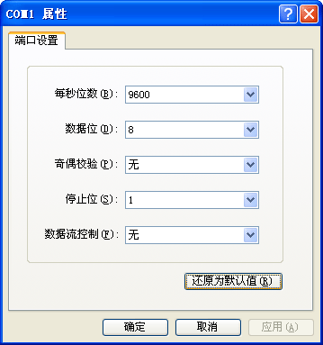
超级终端
Notes:
此页标题禁止有多级标题，更不要出现所在章节的名称。
此页标题要简练，能直接表达出本页的内容。
内容页可以除标题外的任何版式，如图、表等。
对于只授课用的胶片，文字字体可以调整，但必须统一：
一级文字为24号，二级文字为20号，三级文字为18号，四级文字为16号。
该页在授课和胶片＋注释中都要使用。

Slide 16
通过Telnet配置本地路由器
网线
PC机网卡接口
以太网 网口
登录方式：在PC上的命令行控制台，使用telnet命令登陆路由器
能够登录前提条件(1)已经为路由器的以太网端口配置了IP
(2)已经存在telnet用户。
设置方式：首先使用Console口登录配置方式登录路由器。
<Quidway>sys
[Quidway]int ethernet 0/0
[Quidway-Ethernet0/0]ip address 10.0.0.100 24
设置完毕之后，可以通过 telnet配置方式登录路由器
缺省的telnet登录用户名：admin 口令：admin
Notes:
此页标题禁止有多级标题，更不要出现所在章节的名称。
此页标题要简练，能直接表达出本页的内容。
内容页可以除标题外的任何版式，如图、表等。
对于只授课用的胶片，文字字体可以调整，但必须统一：
一级文字为24号，二级文字为20号，三级文字为18号，四级文字为16号。
该页在授课和胶片＋注释中都要使用。

Slide 17


通过拨号线路配置路由器
将路由器和PC分别与Modem连接
AUX口
备份电缆
Modem
R232 串口
PSTN/ISDN
Modem
电话线
电话线
登录方式：在PC上使用超级终端，进行拨号，登录路由器
Notes:
此页用来描述该章的授课内容，方便老师授课。
这种形式适合于本章下面不再细分节的情况。
内容处将本章要讲解的主要内容列成简练的标题。
此页仅授课时使用，胶片＋注释不引用。

Slide 18
通过哑终端配置
同/异步串口
串口连接电缆
R232 串口
登录方式：在PC上使用超级终端登录路由器
Notes:
此页标题禁止有多级标题，更不要出现所在章节的名称。
此页标题要简练，能直接表达出本页的内容。
内容页可以除标题外的任何版式，如图、表等。
对于只授课用的胶片，文字字体可以调整，但必须统一：
一级文字为24号，二级文字为20号，三级文字为18号，四级文字为16号。
该页在授课和胶片＋注释中都要使用。

Slide 19
通过FTP配置
以太网 网口
网线
网线
FTP server
10.110.0.1
PC机网卡接口
FTP client
10.110.0.2
Ethernet
在路由器上启动FTP服务器
在终端上启动FTP客户端程序
并且FTP服务器与客户端IP地址在同一网段
Notes:
此页标题禁止有多级标题，更不要出现所在章节的名称。
此页标题要简练，能直接表达出本页的内容。
内容页可以除标题外的任何版式，如图、表等。
对于只授课用的胶片，文字字体可以调整，但必须统一：
一级文字为24号，二级文字为20号，三级文字为18号，四级文字为16号。
该页在授课和胶片＋注释中都要使用。

Slide 20
命令行——编辑特性
普通按键 输入字符到当前光标位置
退格键BackSpace 删除光标位置的前一个字符
删除键Delete 删除光标位置字符
左光标键← 光标向左移动一个字符位置
右光标键→ 光标向右移动一个字符位置
Notes:
此页标题禁止有多级标题，更不要出现所在章节的名称。
此页标题要简练，能直接表达出本页的内容。
内容页可以除标题外的任何版式，如图、表等。
对于只授课用的胶片，文字字体可以调整，但必须统一：
一级文字为24号，二级文字为20号，三级文字为18号，四级文字为16号。
该页在授课和胶片＋注释中都要使用。

Slide 21
命令行——历史命令
历史命令
  display history-command
查看历史记录
  “↑”或者<Ctrl+P>：访问上一条历史命令
  “↓”或者<Ctrl+N>：访问下一条历史命令

Slide 22
命令行——显示特性
暂停显示时键入Ctrl+c 停止显示和命令执行
暂停显示时键入空格键 继续显示下一屏信息
暂停显示时键入回车键 继续显示下一行信息

Slide 23
命令行在线帮助 （1）
在任一视图下，键入“?”获取该视图下所有的命令及其简单描述；
键入一个命令，后接以空格分隔的“？”，如果该位置为关键字，则列出全部关键字及其简单描述；
键入一字符串，后接以空格分隔的“？”，如果该位置为参数，则列出有关的参数描述；
键入一字符串，其后紧接“？”，列出该字符串开头的所有命令；
键入一命令及一字符串，后紧接“？”，列出该字符串开头的所有关键字；
键入命令的某个关键字的前几个字母，按下“Tab”键，如果输入的字母可以唯一代表该关键字，则可以显示出完整的关键字；如果这几个字母不能唯一标示出该关键字，设备会按照字母顺序依次显示出以这几个字母开头的命令

Slide 24
命令行在线帮助 （2）
帮助信息可以在中英文之间可以切换，命令如下：
  <Quidway> language-mode chinese
  # 切换为中文显示
  <Quidway> language-mode english
  # 切换为英文显示

Slide 25
命令行分级保护
系统命令行采用分级保护方式，命令行划分为参观级、监控级、系统级、管理级4个级别，分别是：
  参观级：网络诊断工具命令（ping、tracert）、从本设备出发访问外部设备的命令（如Telnet 客户端）等。
  监控级：用于系统维护、业务故障诊断等，包括display命令。
  系统级：业务配置命令，包括路由、各个网络层次的命令。
  管理级：关系到系统基本运行，系统支撑模块的命令，包括文件系统、FTP、TFTP、配置文件切换命令、电源控制命令、备板控制命令、用户管理命令、级别设置命令、系统内部参数设置命令等。
在对命令行划分为4个等级的同时，也将登录用户划分为4个等级，分别与命令级别对应，即不同级别的用户登录后，只能使用等于或低于自己级别的命令。

Slide 26
命令行视图（1）
用户视图：用户视图的提示符是<Quidway>，在此视图下可以查看路由器的简单运行状态和统计信息。
系统视图：系统视图的提示符是[Quidway]，在用户视图下输入命令system-view回车即可进入系统视图，在系统视图下可以完成系统参数的配置。
以太网口视图：以太网口视图的提示符是[Quidway-Ethernet0/1]，在系统视图下输入命令interface Ethernet 0/1即可进入此视图，在此视图下可以配置以太网接口参数。
用户界面视图：用户界面视图的提示符是[Quidway-ui0]、 [Quidway-ui-vty0]、 [Quidway-ui-aux0] 等。
在系统视图下输入命令user-interface 0 或
user-interface vty 0 或
user-interface aux 0 或
即可进入相应的用户界面视图，在此视图下管理各种用户配置。
Notes:
user-interface 0 对应Console口
user-interface vty 0 对应telnet登陆 支持同时5个用户同时登陆
user-interface aux 0

Slide 27
命令行视图（2）
同/异步串口视图：同/异步串口视图的提示符是[Quidway-Serial1/0]，在系统视图下键入interface serial 1/0即可进入此视图，在此视图下可以配置同/异步串口参数。
Loopback接口视图：环回接口视图的提示符是[Quidway-Loopback2]，在系统视图下键入命令interface loopback 2即可进入次试图，在此视图下可以配置Loopback接口参数。
RIP协议视图：RIP协议视图的提示符是[Quidway-rip]，在系统视图下键入rip即可进入此视图，在此视图下可以配置RIP协议参数。
OSPF协议视图：OSPF协议视图的提示符为[Quidway-ospf-1]，在系统视图下键入ospf 1即可进入此视图，在此视图下可以配置ospf协议参数。
BGP协议视图：BGP协议视图的提示符为[Quidway-bgp]，在系统视图下键入bgp 1即可进入此视图，在此视图下可以配置BGP协议参数。
IS-IS协议视图：IS-IS协议视图的提示符为[Quidway-isis]，在系统视图下键入isis即可进入此视图，在此视图下可以配置IS-IS协议参数。

Slide 28
命令行视图（3）
在系统视图下输入quit命令可以退回到用户视图，在用户视图下输入quit命令可以退出系统，在其它视图中键入quit命令可以退回到前一级视图，键入return或使用<Ctrl+Z>可以直接退回到用户视图。

Slide 29
命令行视图与优先级
所有的命令都有默认的视图和优先级
要想正确的使用某个命令：
  进入命令所在的相应视图
  当前用户的优先级高于或等于使用此命令的优先级

Slide 30
命令行错误信息
Unrecognized command：表示没有找到命令或没有找到关键字或参数类型错误或参数值越界
Incomplete command：表示输入的命令不完整
Too many parameters：表示输入参数太多
Ambiguous command：表示输入参数不明确

Slide 31
目录
路由器基础
路由器配置
命令行简介
用户管理
SNMP配置

Slide 32
用户管理 （0）——用户界面
用户界面：用户界面视图（User-interface view）是与接口视图类似的视图，用来管理那些工作在流方式下的异步物理和逻辑接口。由于这类接口常常用于对系统进行配置管理，因此，通过用户界面视图，可以达到统一管理各种用户配置的目的。
与这些配置方式对应的是四种类型的用户界面：
用户界面类型 | 用户登录配置方式
CON 口(Console) | Console 口本地配置
AUX 口（AUX） | AUX 口本地或远程配置
异步串口（TTY） | 工作在异步方式下的串口本地或远程配置
虚拟线路（VTY） | Telnet 或FTP或SSH 本地或远程登录配置
Notes:
通过用户界面划分用户

Slide 33
用户管理 （1） ——用户
用户分类：第一次启动路由器时，路由器没有设置用户名和口令。为了保证路由器和网络的安全性，需要为路由器创建用户，并为用户设置口令。以用户获得的服务划分，可以将路由器的用户划分为：
  Terminal用户，通过Console口或AUX口、异步口登录到路由器；
  Telnet用户，使用Telnet命令登录到路由器；
  FTP用户，与路由器建立FTP 连接进行文件传输；
  PPP用户，与路由器建立PPP 连接，从而访问网络；
  SSH用户，与路由器建立SSH 连接，登录到路由器；
  PAD用户，与路由器建立PAD 连接，从而访问网络。
一个用户可能同时获得几种服务。
Notes:
通过服务划分用户类型

Slide 34
用户管理 （2）——优先级
与命令的优先级一样，用户的优先级和命令的优先级一样，分为参观（Visit）、监控（Monitor）、系统（System）、管理（Manage）4 个级别，级别标识为0～3。用户所能访问的命令包括用户级别的命令以及低于用户级别的命令。
设置用户界面的优先级
  user privilege level level
    level：命令级别，范围为<0～3>。
  undo user privilege level
    缺省情况下，CON口用户界面对应的默认命令访问级别是3，而其它用户接口对应的默认级别是0。
设置用户的优先级
  level level # 设置用户的优先级
    # level：指定用户的优先级。level 为整数，取值范围0~3。
  undo level # 恢复用户缺省的优先级，缺省用户的优先级为0
    如果用户界面下配置的命令级别访问权限与用户名本身对应的操作权限冲突，则以用户名本身对应的级别为准。

Slide 35
用户管理 （3）——认证方案
认证方案：用户登录路由器时，系统会对用户的身份进行认证。对用户的认证有4 种方案：不认证、password认证、本地认证、AAA服务器认证。
  不认证：不需要用户名和口令即可登录路由器；
  password认证：只需口令不需用户名登录路由器，可以获得一定的安全性；
  本地认证需要用户提供用户名和口令，该用户名和口令必须与路由器上的配置保持一致；
  AAA 服务器认证需要用户提供用户名和口令，该用户名和密码必须与AAA 服务器上配置的一致，拨号用户常采用这种认证方案。
    AAA是认证、授权和记账（Authentication、Authorization、Accounting ）三个英文单词的简称。其主要目的是管理哪些用户可以访问服务器，具有访问权的用户可以得到哪些服务，如何对正在使用网络资源的用户进行记账

Slide 36
用户管理 （4）——认证方案配置
配置认证用户的方式：是指用来设置指定用户登录路由器时所需的认证方法，命令格式如下：
authentication-mode { password | scheme [ command-authorization | domain domain-name ] }
  password：设置进行本地密码认证方式，即只需口令，不需用户名；
  scheme：设置进行AAA授权认证方式，包括本地认证方案和RADIUS、HWTACACS认证，具体认证方案由scheme命令来指定；
  command-authorization：设置命令行授权，HWTACACS协议支持对每条命令进行授权，授权通过，执行用户操作，否则拒绝执行；
  domain domain-name：设置应用的AAA域的域名，长度为1～24 个字符的字符串。如果VTY或者Console口下配置了domain domain-name，则所有通过VTY或者Console口登录的用户都会使用所配置的domain 进行AAA 认证、授权和计费，默认域以及登录过程中输入的用户名中携带的域名信息都不再起作用。该domain的配置是可选配置，在没有此domain配置的情况下，对原有版本admin接入用户的登录没做任何改变。
Notes:
认证需在用户界面试图下使用

Slide 37
用户管理 （5）——本地密码认证
使用password口令认证
  <Quidway> sys
  [Quidway] user-interface 0 #进入CON口用户界面视图
  [Quidway-ui0] authentication-mode password
  #设置CON用户的登录认证方式为本地密码认证
设置password方式认证的口令
set authentication password { simple | cipher } password
  simple password：配置明文密码。
  cipher password：配置密文密码。
undo set authentication password #取消口令设置
  <Quidway>sys
  [Quidway]user-interface 0 #进入CON口用户界面视图
  [Quidway-ui0]set authentication password cipher huawei
  #设置CON口用户以password认证方式登录的口令为huawei

Slide 38
用户管理 （7）——本地认证
设置本地认证
  < Quidway > system-view
  [Quidway] user-interface vty 0 #进入vty口用户界面视图
  [Quidway -ui-vty0] authentication-mode scheme
  #设置vty用户的登录认证方式为AAA认证方式
  [Quidway -ui-vty0] quit
  [Quidway] domain system #设置应用的AAA域的域名
  [Quidway -isp-system] scheme local #制定具体认证方案
创建用户
  [Quidway] local-user lab #创建用户lab，并进入lab用户的用户视图
  [Quidway -luser-lab]password simple huawei #设置用户登录时密码
  [Quidway -luser- lab]service-type telnet #设置用户lab所被允许的服务
  [Quidway -luser- lab]level 3 #设置用户的优先级
Notes:
本地认证时可以不用设置域名 domain system
scheme [local | radius | hwtacacs | none]

Slide 39
用户管理 （6）
如果配置的认证方式为不认证或采用password 认证，则用户登录到系统后所能访问的命令级别由用户界面的优先级确定。如果配置的认证方式需要用户名和口令，则用户登录系统后所能访问的命令级别由用户的优先级确定。

Slide 40
显示系统状态信息
vrbd：显示详细的软件版本信息
display version：显示系统版本信息
display clock：显示系统时钟
display users [ all ]：显示终端用户
display saved-configuration：显示保存配置信息
display current-configuration：显示当前配置信息
display this：显示当前视图的运行配置
display diagnostic-information：显示技术支持信息

Slide 41
配置SNMP （1）
SNMP协议简介
简单网络管理协议（Simple Network Management Protocol，简称SNMP）是被广泛接受并投入使用的一项工业标准，是目前用得最广泛的计算机网络管理协议。它的目标是保证管理信息在任意两点间传送，便于网络管理员在网络上的任何节点检索信息，对信息进行修改，寻找故障，完成故障诊断、容量规划和报告的生成。它采用轮询机制，提供最基本的功能集，适合于小型、快速和低价格的环境使用。它只要求无连接的传输层协议UDP，受到了广泛的支持。目前，路由器系统中的SNMP Agent 支持标准网管SNMP v3，兼容SNMP v1、SNMPv2c。

Slide 42
配置SNMP （2）
启动或关闭SNMP Agent
  snmp-agent
  # 用来启动SNMP Agent。缺省情况下，关闭SNMP Agent功能。可以使用此命令启动。
  #同时，执行snmp-agent的任何一条配置命令，也将启动SNMP Agent。
  undo snmp-agent
  # 关闭SNMP Agent 功能

Slide 43
配置SNMP （3）
设置SNMP协议的系统信息
  snmp-agent sys-info { contact sysContact | location sysLocation | version { { v1 | v2c | v3 } * | all } }
  # 用来设置系统信息，包括系统维护信息、设备节点的物理位置信息、启用的SNMP 版本号等
    contact：设置系统维护联系信息。
    sysContact：描述系统维护联系信息的字符串。
    location：设置设备节点的物理位置。
    sysLocation：设备节点的物理位置信息。
    version：设置系统启用的SNMP 版本号。
    v1：SNMP V1 版本。
    v2c：SNMP V2C 版本。
    v3：SNMP V3 版本。
    *：表示从v1、v2c、v3 这三个选项中选取多个，最少选取一个，最多选取所有三个选项。
    all：SNMP V1、SNMP V2C、SNMP V3 版本。
取消SNMP协议的系统信息设置
  undo snmp-agent sys-info { { contact | location }* | version { { v1 | v2c | v3 } * | all } } # 取消当前设置

Slide 44
配置SNMP （4）
设置团体名
SNMPV1、SNMPV2C采用团体名认证，与设备认可的团体名不符的SNMP 报文将被丢弃。SNMP团体（Community）由一字符串来命名，称为团体名（Community Name）。不同的团体可具有只读（read）或读写（write）访问模式。具有只读权限的团体只能对设备信息进行查询，而具有读写权限的团体还可以对设备进行配置。

Slide 45
配置SNMP （5）
snmp-agent community { read | write } community-name [mib-view view-name | acl acl-number]
# 用来配置某个团体的读写属性，以及它所对应的MIB视图和访问控制列表。对同一个团体名进行重复配置时，后配置的属性会覆盖先前配置的属性。
  read：表明该团体名在指定视图内有只读权限。
  write：表明该团体名在指定视图内有读写权限。
  community-name：团体名字符串。
  mib-view：设置团体名可以访问的MIB视图名。
  view-name：MIB视图名。
  acl：设置团体名所对应的访问控制列表。
  acl-number：访问控制列表号，范围2000～2999。
undo snmp-agent community community-name
# 取消团体访问名设置

Slide 46
配置SNMP （6）
设置团体名lab1具有只读权限，团体名lab2具有读写权限。
  <Quidway>sys
  [Quidway]snmp-agent community read lab1
  [Quidway]snmp-agent community write lab2
删除团体名lab1和lab2。
  <Quidway>sys
  [Quidway]undo snmp-agent community lab1
  [Quidway]undo snmp-agent community lab2

Slide 47
配置SNMP （7）
允许/禁止发送Trap报文 ：Trap是被管理设备主动向网络管理节点（NMS）发送的、不经请求的信息，用于报告一些紧急的重要事件。
  snmp-agent trap enable [ trap-type [ trap-list ] ]
    trap-type：使能trap-type 类型的陷阱报文。
    trap-list：与trap-type 类型陷阱报文对应的参数列表。
    snmp-agent trap enable命令不带参数时，表示允许发送所有模块的所有类型的Trap报文。snmp-agent trap enable命令与snmp-agent target-host命令协同使用，使用snmp-agent target-host命令来指定向哪些主机发送Trap信息。为了发送Trap信息，用户必须配置至少一条snmp-agent target-host命令。
  # 用来允许设备发送Trap 报文，并设置陷阱或通知的参数.
  undo snmp-agent trap enable [ trap-type [ trap-list ] ]
  # 用来取消当前设置

Slide 48
配置SNMP （8）
设置Trap目标主机的地址
  snmp-agent target-host trap address udp-domain X.X.X.X [ udp-port port-number ] [ vpn-instance vpn-name ] params securityname security-string [ v1 | v2c | v3 [ authentication | privacy ] ] # 用来设置接收SNMP 通知的目的地
    trap：指定该主机为trap 主机。
    address：指定SNMP 消息传输的目标主机地址。
    udp-domain：指定目标主机的传输域基于UDP。
    X.X.X.X：主机的IP 地址。
    udp-port：指定端口。
    port-number：指定接收trap 报文的端口号。
    vpn-instance vpn-name：指定VPN 实例名。
    params：指定产生SNMP 消息的日志主机信息。
    securityname：指定SNMPV1、V2C 的团体名或SNMPV3 的用户名。
    security-string：SNMPV1、SNMPV2C 的团体名或SNMPV3 的用户名，1～32 字节。
    v1：代表SNMPV1 版本。
    v2c：代表SNMPV2C 版本。
    v3：代表SNMPV3 版本。
    authentication：指明对报文进行认证但不加密。
    privacy：指明对报文进行认证和加密。
  undo snmp-agent target-host X.X.X.X securityname security-string
  # 用来取消当前设置

Slide 49
配置SNMP （9）
允许使用团体名public向10.1.1.1发送SNMP Trap报文。
  <Quidway>sys
  [Quidway]snmp-agent trap enable standard
  [Quidway]snmp-agent target-host trap address udp-domain 10.1.1.1 params securityname public

Slide 50
配置SNMP （10）
指定发送Trap的源地址
  snmp-agent trap source interface-type interface-number # 用来指定发送Trap的源地址
    interface-type：接口类型。
    interface-number：接口编号。
  undo snmp-agent trap source # 用来取消当前配置
将以太网接口0/0 的IP 地址作为Trap 报文的源地址。
  <Quidway>sys
  [Quidway]snmp-agent trap source e0/0

Slide 51
配置SNMP （11）
显示SNMP相关信息
  display snmp-agent sys-info version：显示SNMP 使能的版本信息
  display snmp-agent statistics：显示SNMP 报文统计信息
  display snmp-agent community [ read | write ]：显示当前配置的团体名
  display snmp-agent sys-info contact：显示系统维护联络信息字符串
  display snmp-agent sys-info location：显示系统位置字符串
  display snmp-agent trap-list：显示各模块是否使能了发送trap报文的功能

Slide 52
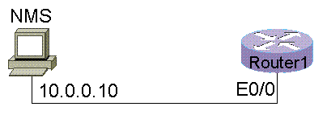
配置SNMP （12）
网管工作站（NMS）与路由器通过以太网相连，网管工作站IP地址为10.0.0.10。NMS接收trap的端口号为5000，SNMP的版本为V1。
配置步骤：
  设置团体名和访问权限
  设置管理员标识、联系方法以及路由器物理位置
  允许向网管工作站（NMS）10.0.0.10 发送Trap报文，使用的团体名为public

Slide 53
配置SNMP （13）
<Quidway>sys
[Quidway]snmp-agent community read public
[Quidway]snmp-agent community write private
[Quidway]snmp-agent sys-info contact Mr.Li
[Quidway]snmp-agent sys-info location B314
[Quidway]snmp-agent trap enable
[Quidway]snmp-agent target-host trap address udp-domain 10.0.0.10 udp-port 5000 params securityname public

Slide 54
口令忘了！怎么办？
进入系统的口令忘了？
  重启路由器
  按下Ctrl+B
  输入Bootrom密码
  选择清除密码，重启路由器
  修改密码
口令忘了！没法配置路由器了
Notes:
此页标题禁止有多级标题，更不要出现所在章节的名称。
此页标题要简练，能直接表达出本页的内容。
内容页可以除标题外的任何版式，如图、表等。
对于只授课用的胶片，文字字体可以调整，但必须统一：
一级文字为24号，二级文字为20号，三级文字为18号，四级文字为16号。
该页在授课和胶片＋注释中都要使用。

Slide 55
作 业
1 、还原路由器默认配置
<quidway>reset saved
<quidway>reboot
2、配置路由器以太网端口的IP，并通过telnet方式登录路由器。
3、对从Console口登录的用户进行password认证，要求设置口令为huawei。
4、对从VTY0登录的用户配置用户名lab，密码huawei，用户优先级为2，且进行本地认证。
5、设置SNMP的团体名public具有只读访问权限，private具有写访问权限，并且允许向网管工作站（NMS ）[机器的IP地址]发送Trap报文，使用的团体名为public
6、将所做配置保存到配置文件中，查看配置文件信息，说明各行信息含义。
要求：每小组分别完成，指导教师检查。

